Slide 1
Измерение емкости конденсатора с автоматическим выбором диапазона при помощи платформы Arduino.
Работу выполнил: Плотников Егор ученик 9А класса
ГБОУ РМЭ «Политехнический лицей- интернат»
Научные руководители:
Изиков Владимир Тихонович –к.т.н., доцент ПГТУ
Кожанова Анна Михайловна –учитель информатики
ГБОУ РМЭ "Политехнический лицей-интернат»

Slide 2
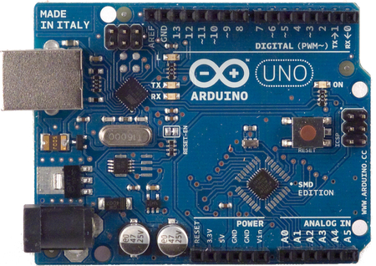
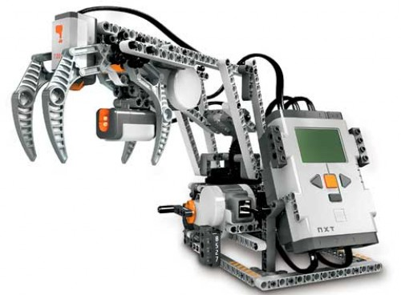
Актуальность.
Сейчас 21 век. Время движется, и прогресс вместе с ним. Возьмем историю. Каждый век в истории как то означается и ассоциируется, с какой-то направленностью. В нашем веке робототехника входит в тройку наиболее перспективных направлений техники и технологии. Можно сделать вывод, что это - профессия XXI века.

Slide 3
Цель работы:
Создание прибора для измерения емкости конденсатора и расчет погрешности.
Задачи:
1) познакомиться с микроконтроллером Arduino UNO (Duemilanova и другими);
2) изучить состав платы, выучить назначение отдельных ее элементов;
3) научиться составлять собственные программы (скетчи).
4) освоить программный интерфейс компьютер - микроконтроллер, научиться загружать программный код (скетчи) на микроконтроллер;
5) познакомится со структурой и основными командами программного кода (скетча) для Arduino UNO (Duemilanova и других);
6) изучить и проверить на практике скеч, позволяющий создать прибор для измерения емкости конденсаторов в диапазоне от 1 нФ и примерно до 100 мкФ;
7) исследовать точность измерения емкости конденсатора с помощью платформы Arduino.

Slide 4
Методы исследования:
Знакомство со средой Arduino (аппаратной и программной)
Изучение методической литературы
Создание прибора на базе Arduino UNO(или другой платы)
Учет данных, снятых с прибора, занесение в таблицу
Расчет погрешности измерения.
Предметы исследования:
Несколько конденсаторов разной емкости.
Инструменты для исследования:
Плата Arduino, специальная программа(скетч), загруженная в плату.

Slide 5
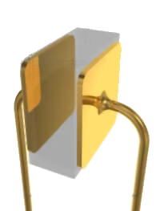
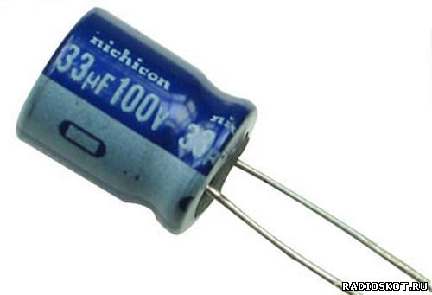
Немножко о конденсаторах...
Конденсатор — двухполюсник с определённым или переменным значением емкости и малой проводимостью, устройство для накопления заряда и энергии электрического поля.
Но моя работа посвящена не самим конденсаторам, а измерению их емкости с помощью платформы Arduino. Что же такое емкость конденсатора?
Электрическая ёмкость (единица измерения - Фарад(Ф))— характеристика проводника, мера его способности накапливать электрический заряд.

Slide 6
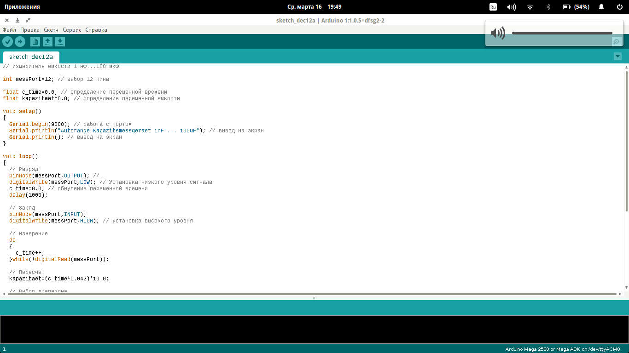
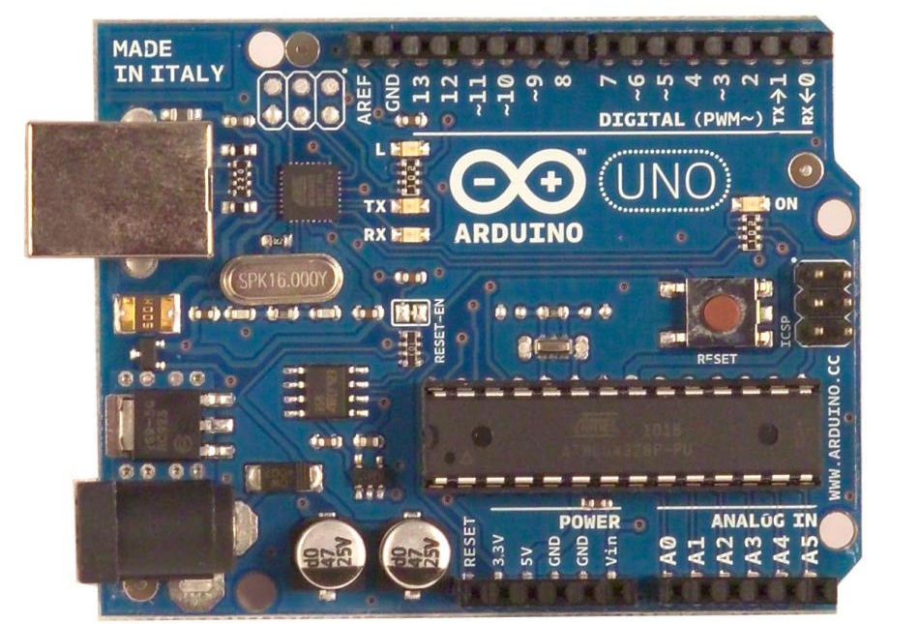
Немножко об Arduino...
Arduino — программно- аппаратная платформа для создания простейших продуктов робототехники, состоит из двух частей: программная и аппаратная.
Программная часть состоит из бесплатной кросс платформеной IDE, предназначеной для компиляции и загрузки программ(скетчкей) в плату.
Аппаратная часть состоит из смонтированный печатных плат разного типа. Полностью открытая архитектура системы позволяет свободно копировать или дополнять линейку продукции Arduino.

Slide 7
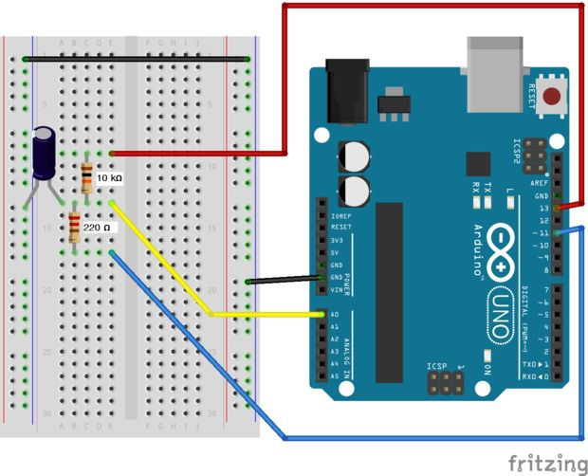
Схема подключения конденсатора к плате Arduino.

Slide 8
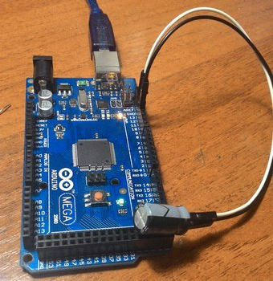
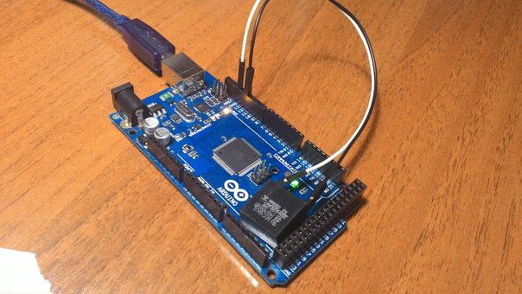
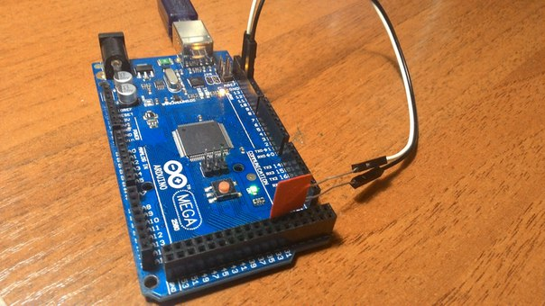
Как оно работает?
Условно весь процесс замера емкости конденсатора можно разбить на 6 стадий:
1) Разряжение конденсатора
2) Заряд конденсатора
3) Измерение времени между пунктами 1 и 2
4) Подсчет емкости
5) Перевод значения в Фараты.
6) Вывод значения в COM порт компьютера

Slide 9
// Измеритель емкости 1 нФ...100 мкФ
int messPort=12; // выбор 12 пина
float c_time=0.0; // определение переменной времени
float deep=0.0; // определение переменной емкости
void setup()
{
Serial.begin(9600); // работа с портом
Serial.println("Autorange deep 1nF ... 100uF"); // вывод на экран
Serial.println(); // вывод на экран
}
void loop()
{
// Разряд
pinMode(messPort,OUTPUT); //
digitalWrite(messPort,LOW); // Установка низкого уровня сигнала
c_time=0.0; // обнуление переменной времени
delay(1000);
// Заряд
pinMode(messPort,INPUT);
digitalWrite(messPort,HIGH); // установка высокого уровня
// Измерение
do
{
c_time++;
}while(!digitalRead(messPort));
// Пересчет
deep=(c_time*0.042)*10.0;
// Выбор диапазона
if(deep<999)
{
Serial.print(deep);
Serial.println("nF");
}
else
{
deep /= 1000;
Serial.print(deep);
Serial.println("uF");
}
delay(1000);
}

Slide 10
Конденсатор No. | Заявления емкость | Измеренная емкость | Точность подсчета
1 | 15nF | 10.08nF | ~0.67
2 | 68nF | 43.7nF | ~0.64
3 | 470uF | 304.6uF | ~0.65
4 | 680uF | 469.78uF | ~0.69
5 | 1000uF | 683.5uF | ~0.68

Slide 11
Выводы:
1) Выполнив данную работу мы ознакомились с платой Arduino, освоили программный интерфейс компьютер - микроконтроллер, научились составлять и загружать программный код (скетчи) на микроконтроллер.
2) Узнали точность измерений.
3) Подобный проект имеет весьма большие перспективы.

Slide 12
Список литературы.
https://ru.wikipedia.org/wiki/Arduino
http://arduino.ru/
https://ru.wikipedia.org/wiki/Электрический_конденсатор/
https://www.arduino.cc/
https://geektimes.ru/hub/arduino/
“Блокнот программиста Ардуино” Brain W. Evans
“Программирование микроконтроллерных плат Arduino/Freeduino” Уилли Сомер
Видеоуроки по ардуино by Jeremy Blum

